Slide 1

Desenho Funcional:
Diagramas
Projecto de Autonomia do Sistema de Jogos

Slide 2
Arquitectura
Sistema Central
Componente
Servidora
Componente
Cliente
Host
Millennium
IPS
Terminais
Altura
IPS
Jogadores
System Startup
System Startup
Mediadores
Comunicações
System
Initialization
Daily Startup
System
Initialization
Daily Startup
Online
Transaction Processing
Transaction Processing
GTX / GTP / X2X
System
Tasks
Application
Tasks
System
Tasks
Application
Tasks
Sistemas de Apoio ao Millenium
S.C.M.L
System Administration
System Administration
Terminais
Altura
Online
Privilegiados
STOPSYS
Drawing/Winner
Selection
STOPSYS
Componente
BackOffice
Controlo Millennium
Controlo IPS
Vision
WebVision
IPS
WebIPS
Reporting
Logística
Trouble Ticket.
GSales
GStock
Glits

Slide 3
Processos Lotaria Nacional
Processos
Devolução
de jogo
Escrutínio
Produção
de jogo
Venda
de jogo
Text
Pagamento
de prémios
LN Oracle
Códigos de Segurança
Xerox
Millennium
LN Oracle
SAP
Millennium
Millennium
LN Oracle
SAP
Millennium
Millennium
Banca
LN Oracle
SAP
Principais
Aplicações

Slide 4
Processos Apostas Mútuas
Processos
Aposta
Text
Pagamento
de prémios
Distribuição
de materiais
Processa-
mento diário
Escrutínio
-
Altura
Millennium
Millennium
Millennium
Millennium
Banca
SAP
Principais
Aplicações

Slide 5
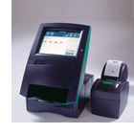
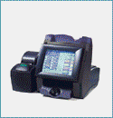
Altura
Altura
GTX
Millennium
Sistema
Backup
Configuração do
Sistema
Camada de
Comunicações
Encriptação
N-Plexing
Inicialização /
Arranque do
Sistema
Desencriptação
Execução de
Comandos
IPS
Comunicação
IPS
L
o
g
g
i
n
g
Encaminhamento
Aplicações
Fecho de
Jogo
Processamento
Apostas
Devolução de
Jogo
Validação e
Pagamento de
Prémios
Selecção de Vencedores

Slide 6



BLDSYS
USERPASS
BLDPLAN
PASUPD
GAMSET
CHGLVL
BLDEMIS
Configuração de Sistema e Jogos
Ficheiros
de
Configuração
Processos
Runsys
ELOG
EWATCH
MONGOLS
RESET
Memória
(Commons e
Pools)
REPCAN
NOTPRO
ELOG.LOG
Consola
MONGOLS.LOG
Arranque Diário

Slide 7
BLDSYS
USERPASS
BLDPLAN
PASUPD
GAMSET
CHGLVL
BLDEMIS
Configuração de Sistema e Jogos
Processos
TIMER
Ficheiros
de
Configuração
Runsys
ELOG
EWATCH
MONGOLS
RESET
Memória
(Commons e
Pools)
CHKPNT
REPCAN
GCLOSE
ELOG.LOG
Consola
MONGOLS.REP
Ficheiros
de
Checkpoint
Consola

Slide 8
Processos em Análise
Tarefas de Sistema
Tarefas
Aplicacionais
X2X
ENCPRO
DISPAT
TIMER
CHKPNT
GTX
LANPRO
NETMGR
NETLOG
SLOCHK
GCLOSE
LOGGER
APULOG
TAPLOG
CMDPRO
CRSPRO

Slide 9
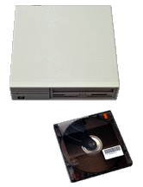
Transacções no Sistema Millennium
Altura
Altura
GTX
Millennium
LANPRO
X2XMGR
ENCPRO
X2XTS_SLOW_POOL
TAPLOG
LOGGER
DISPAT
SLOCHK
APULOG
Queues
Aplicacionais
Vision
Tape

Slide 10
Comandos no Sistema Millennium
Altura
Altura
GTX
Millennium
LANPRO
X2XMGR
ENCPRO
TAPLOG
LOGGER
DISPAT
Aplicações
CMDPRO
Tape

Slide 11
N-Plexing no Sistema Millennium
Primário
LANPRO
X2XMGR
ENCPRO
DISPAT
Tarefas Aplicacionais
NETMGR
NETLOG
Processos de Logging
DCNPRO
NETMON
DECNET
Secundário
DCNPRO
NETLOG
NETMGR
NETMON
DISPAT
Tarefas Aplicacionais
Processos de Logging

Slide 12
Processos em Análise
Tarefas de
Sistema
Tarefas Aplicacionais
WAGPRO
PASPRO
NBRPRO
INSPRO
Camada de
Comunicações
GTX
VALPRO
PASVAL
INCPRO
CANPRO
ERRLOG
SPESRV
POOLPRO

Slide 13
Processamento de Apostas
Altura
Altura
GTX
Millennium
Camada de
Comunicações
Processos de
Logging
DISPAT
Processos de
Logging
NBRPRO
WAGPRO
POOLPRO
ERRORLOG
ELOG.LOG

Slide 14
Cancelamento de Apostas
Altura
Altura
GTX
Millennium
Camada de
Comunicações
Processos de
Logging
DISPAT
WAGPRO
POOLPRO
CANPRO
INCPRO
ERRORLOG
ERRORLOG
ELOG.LOG

Slide 15
Fases de Cancelamento de Apostas
Altura
Altura
GTX
Primário
Secundário
Camada de
Comunicações
Processos de
Logging
Processos de
Logging
DISPAT
Processos de
N-Plexing
Processos de
N-Plexing
DISPAT
WAGPRO /
POOLPRO
CANPRO
Processos de
Logging
WAGPRO /
POOLPRO
CANPRO

Slide 16
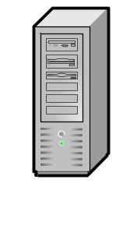
Validação e Pagamento de Prémios
Altura
Altura
GTX
Millennium
Processos de
Logging
Camada de
Comunicações
Processos de
Logging
PASVAL
DISPAT
VALPRO
TCP/IP
Comunicação
com IPS
INSPRO
ERRORLOG
IPS
ERRORLOG
ELOG.LOG

Slide 17
Bilhete de Troca
Primário
Secundário
DISPAT
Processos de
N-Plexing
Processos de
N-Plexing
DISPAT
VALPRO
VALPRO

Slide 18
Comunicação Millennium / IPS
Altura
GTX
LANPRO
X2XMGR
ENCPRO
TCP/IP
TCPASST
CRSPRO
DISPAT
IPS
INSPRO
Queues
Aplicacionais
Millennium

Slide 19
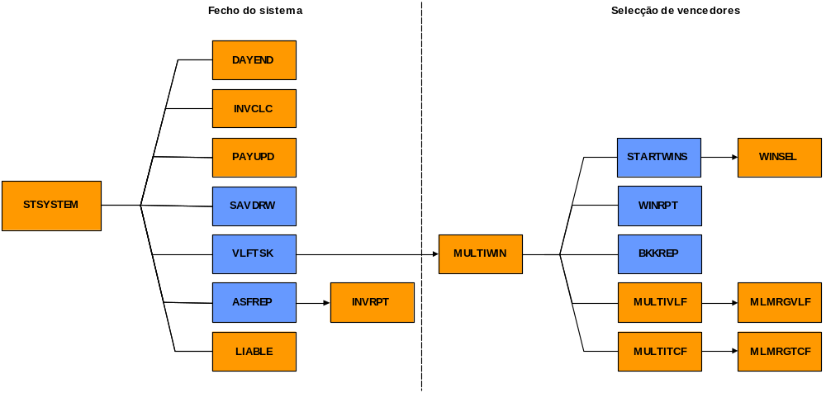
Selecção de Vencedores

Slide 20
Selecção de Vencedores
Outras tarefas
de Selecção de
Vencedores
RESULTS /
Web Vision
TCF.FIL e outros ficheiros que contêm apostas
TPF.FIL
WINPAS
MultiWin
WINSEL
Ficheiros de jogo
Tarefas de
Merge
VPF.FIL
VLW.FIL
TCW.FIL
VLF.FIL
TCF.FIL

Slide 21
Selecção de Vencedores
SAVDRW
LOTOCDC.FIL
LOT2CDC.FIL
JKERCDC.FIL
MTMF.FIL
TOTOCDC.FIL
GOLOCDC.FIL

Slide 22
Selecção de Vencedores
WINSEL
TCF.FIL
Carryover
Vencedores
TCW.FIL
VLW.FIL
Carryover
Vencedores
LOTOCDC.FIL

Slide 23
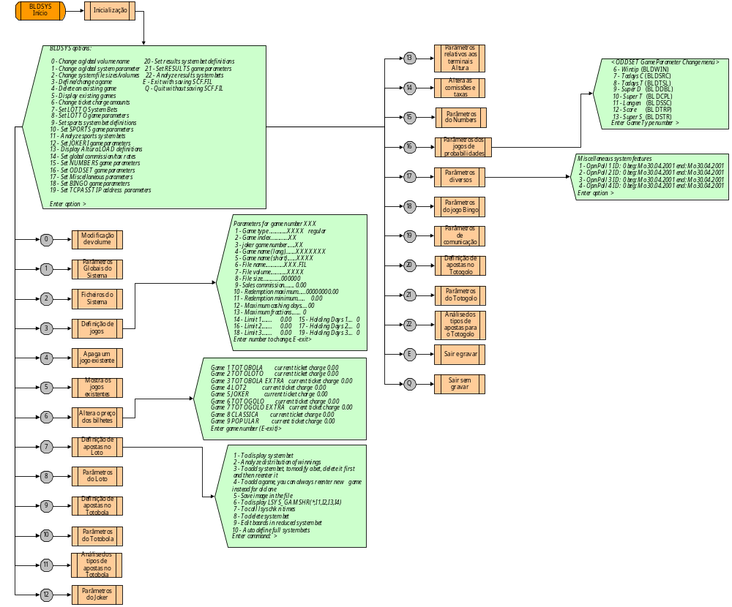

Slide 24
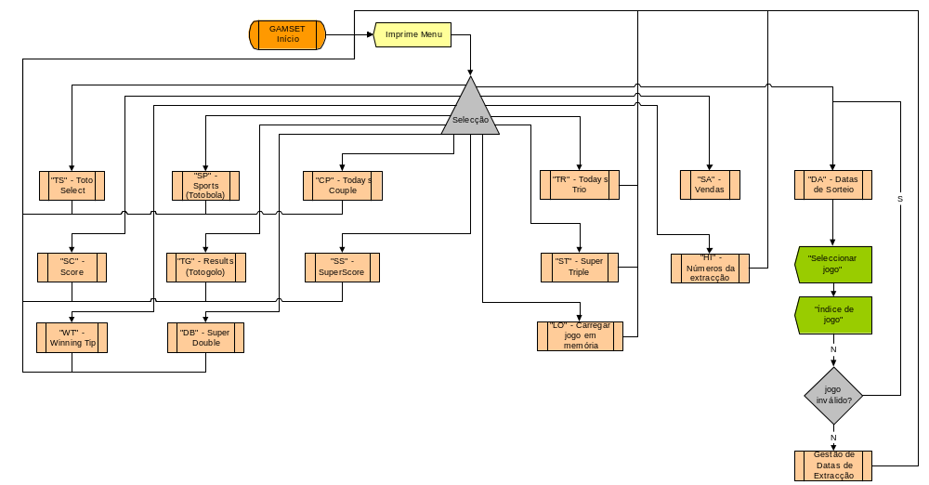

Slide 25
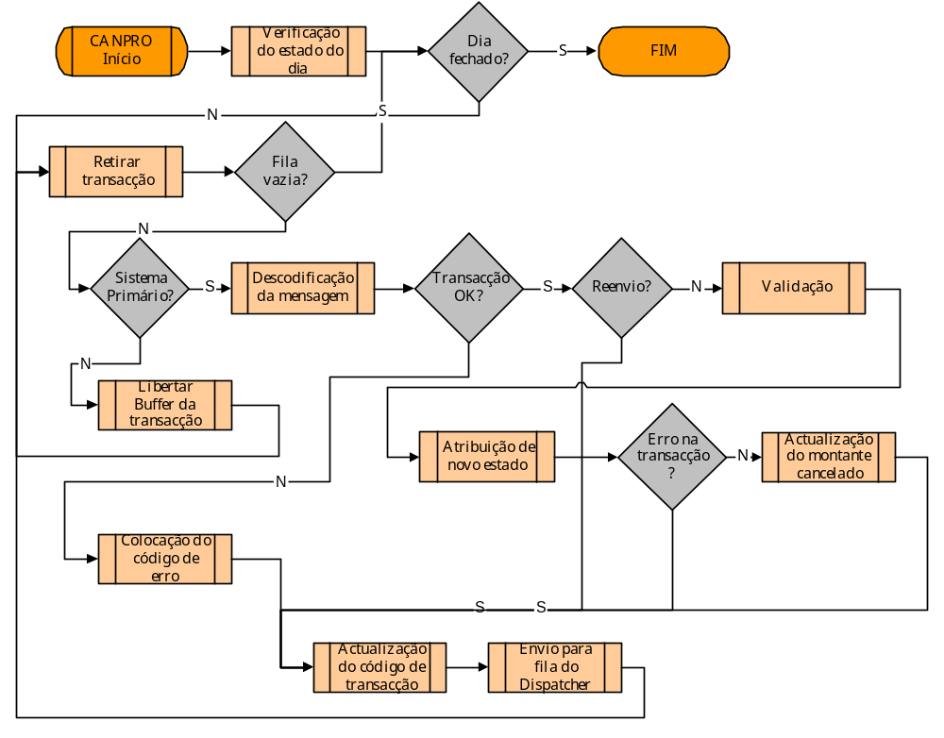

Slide 26
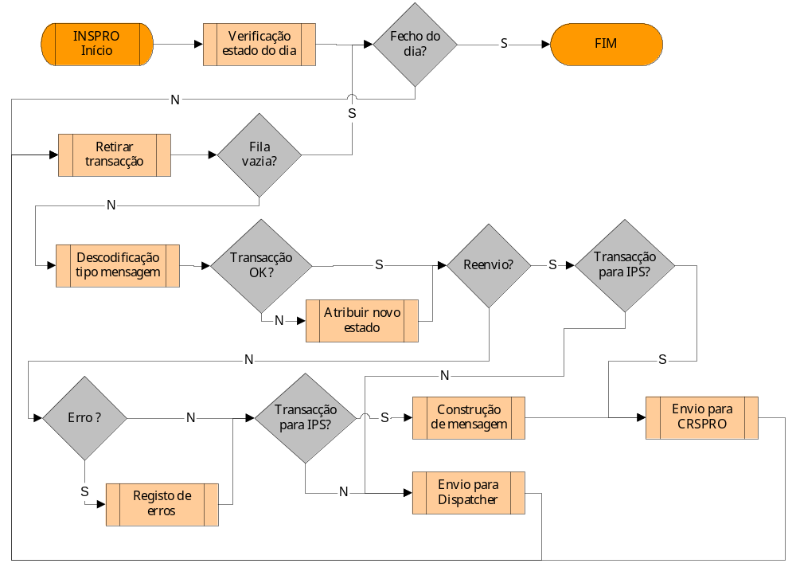

Slide 27
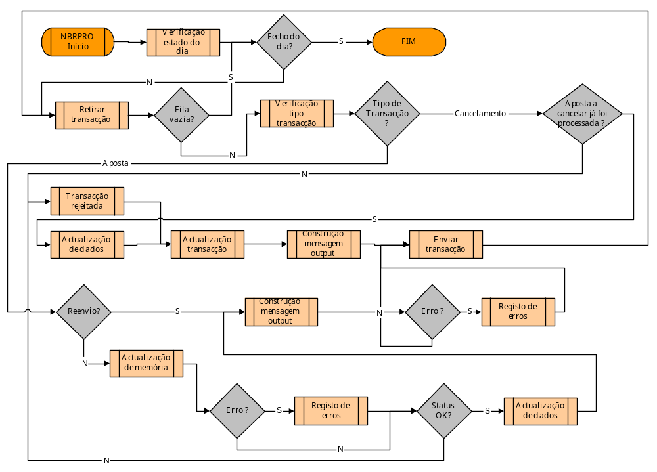

Slide 28
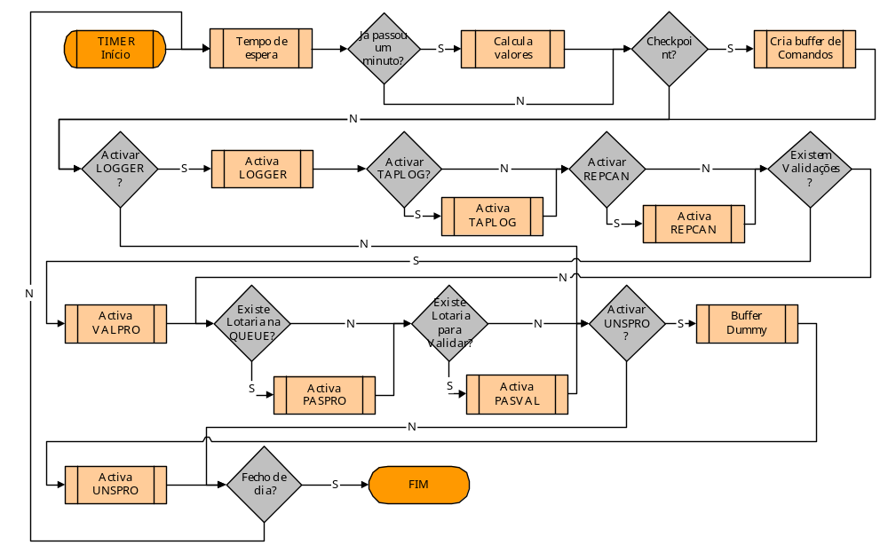

Slide 29
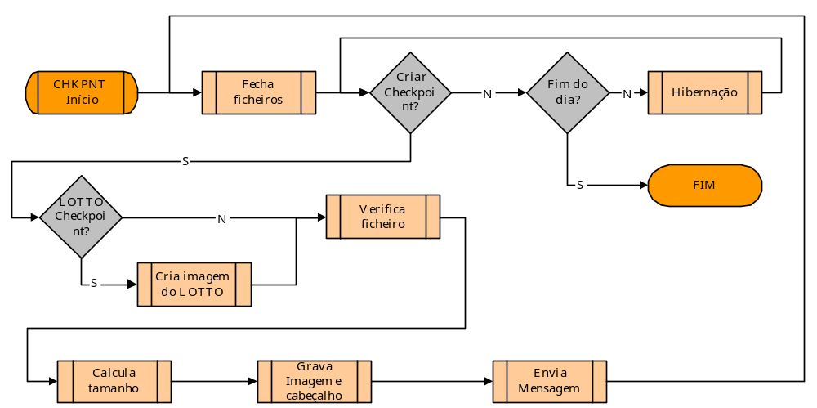

Slide 30
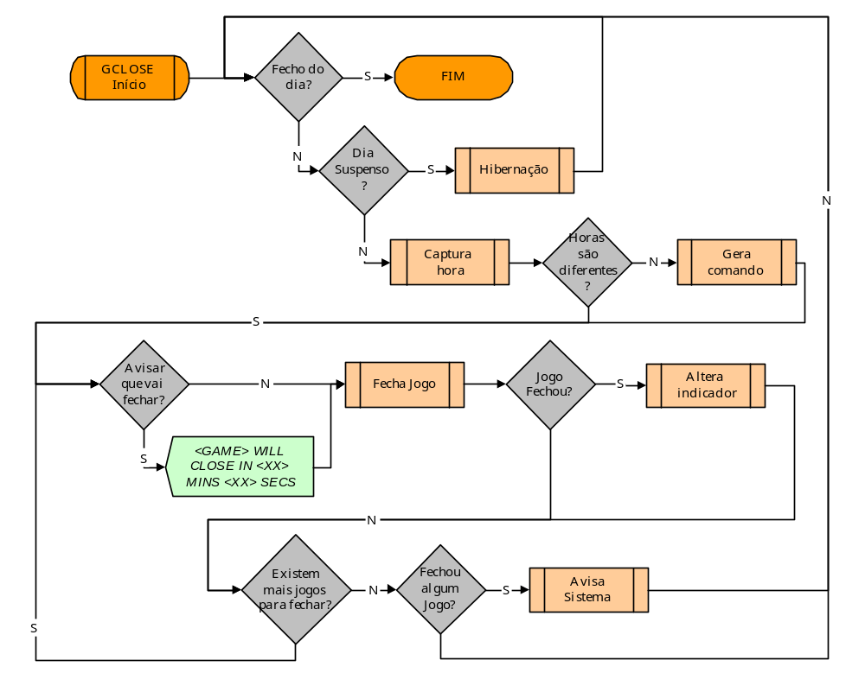

Slide 31
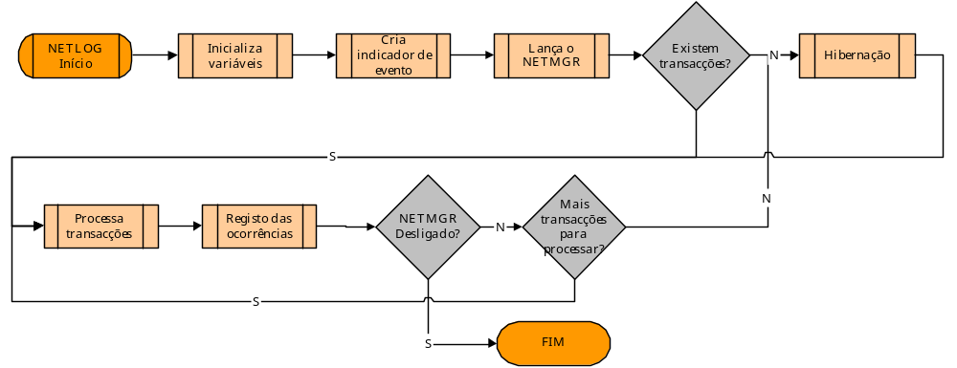

Slide 32
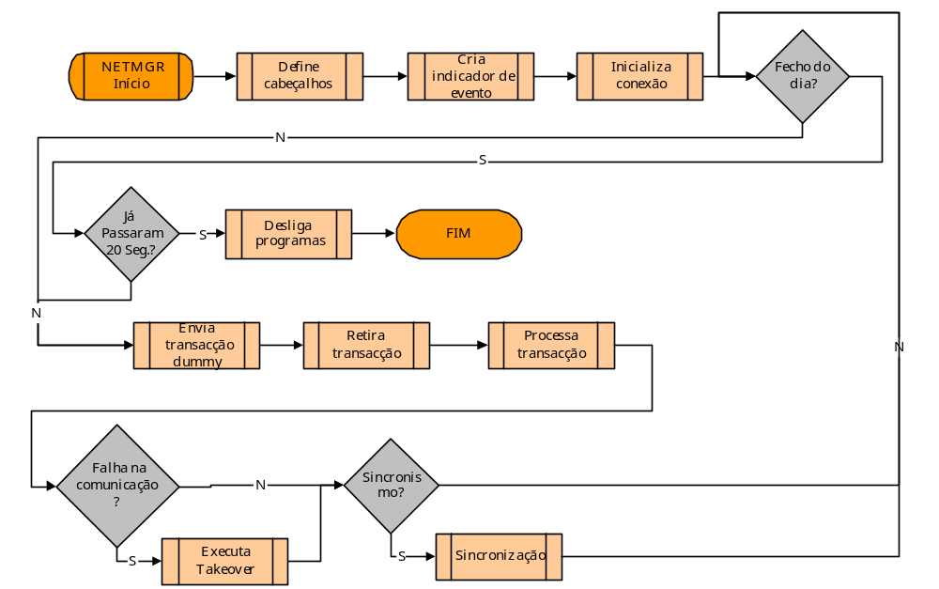

Slide 33
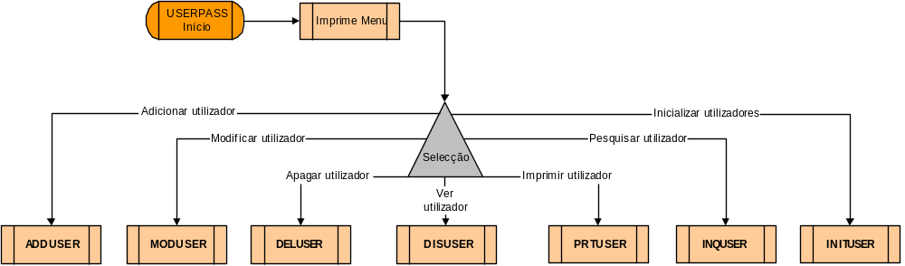

Slide 34
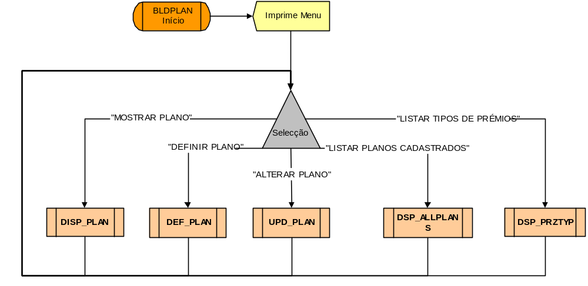

Slide 35
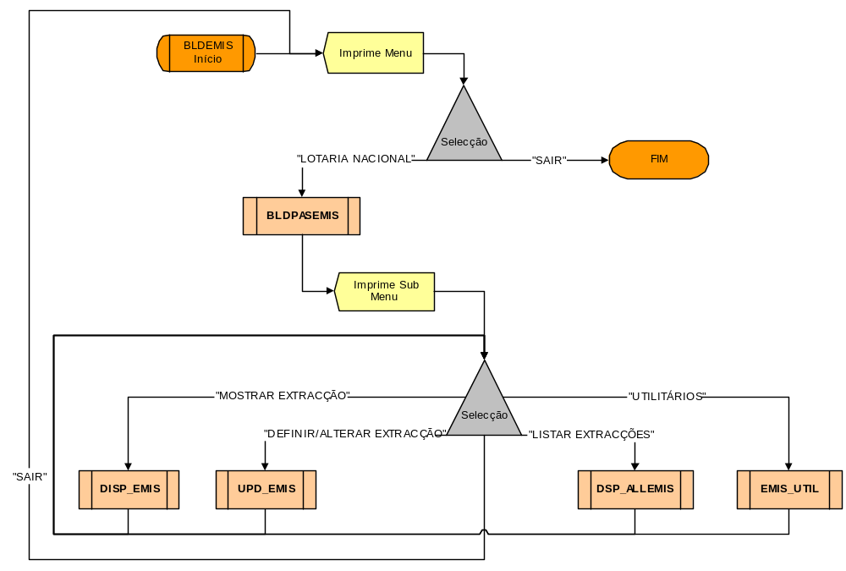

Slide 36
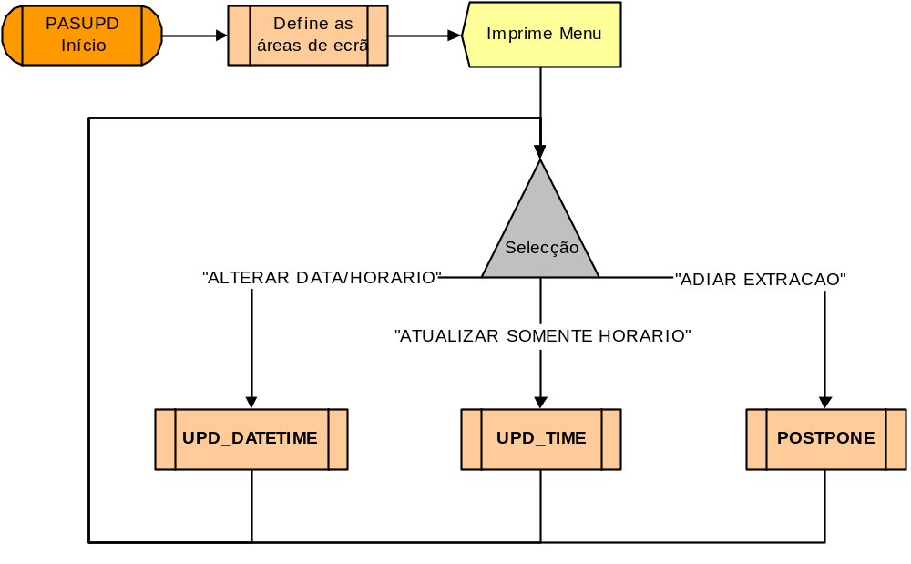

Slide 37
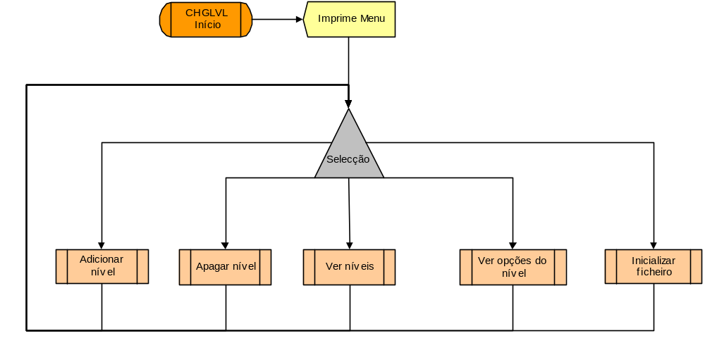

Slide 38
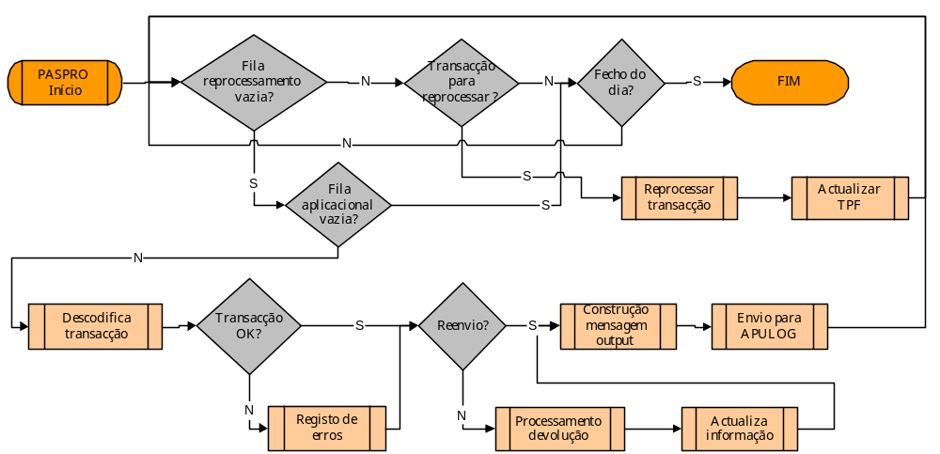

Slide 39
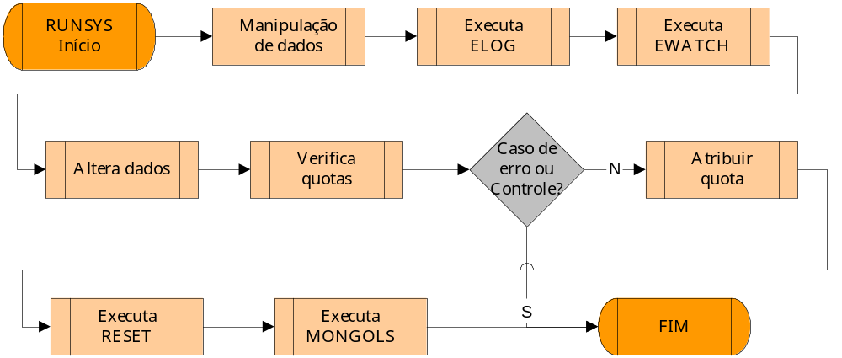

Slide 40
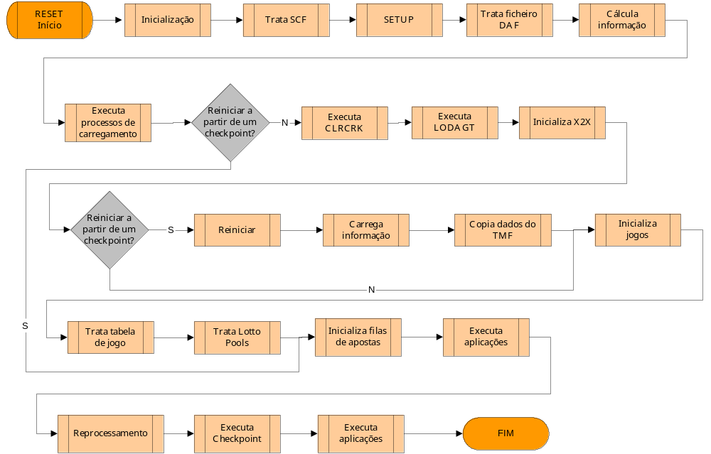

Slide 41
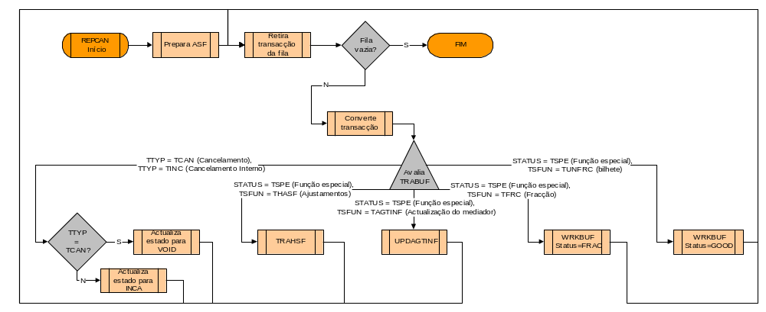

Slide 42
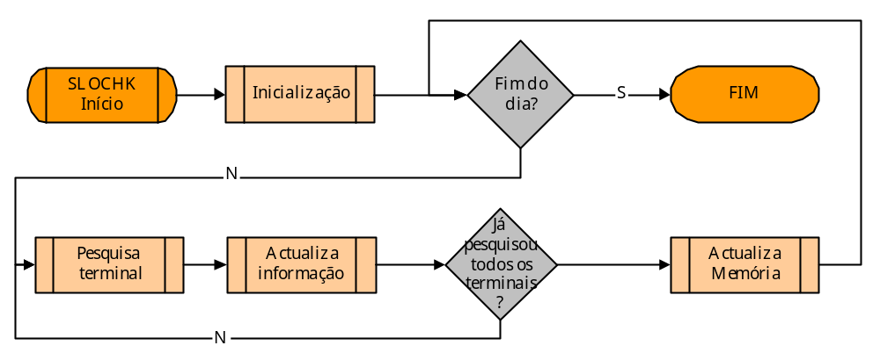

Slide 43
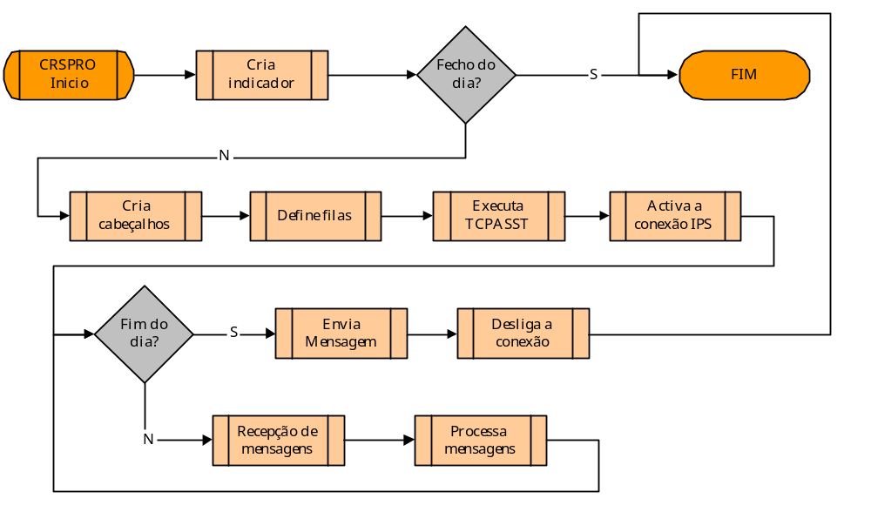

Slide 44
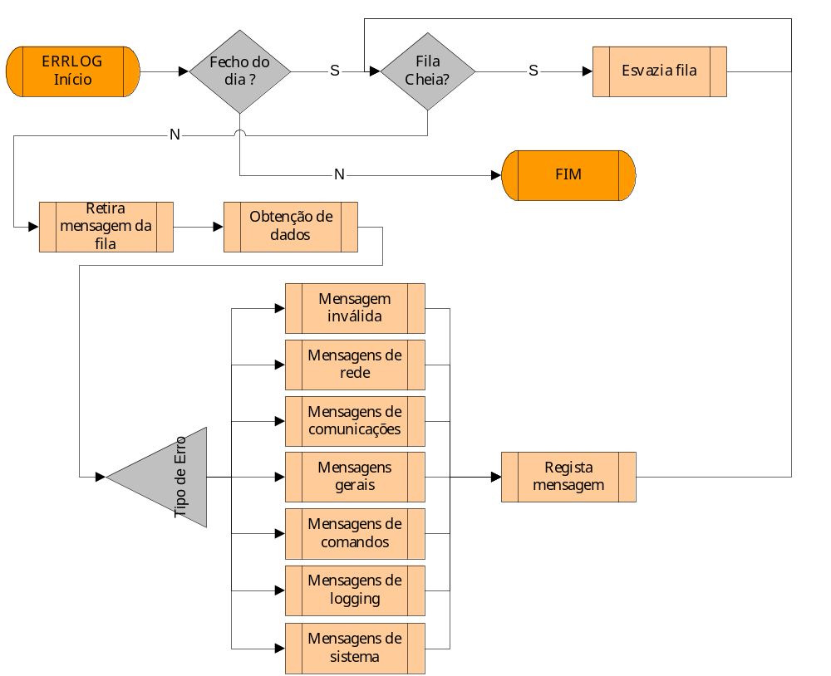

Slide 45
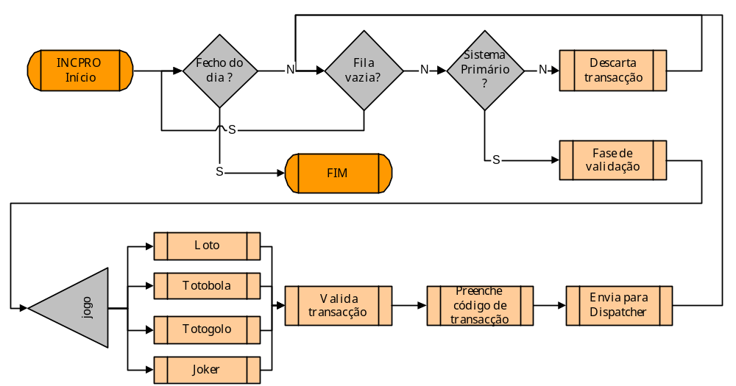

Slide 46
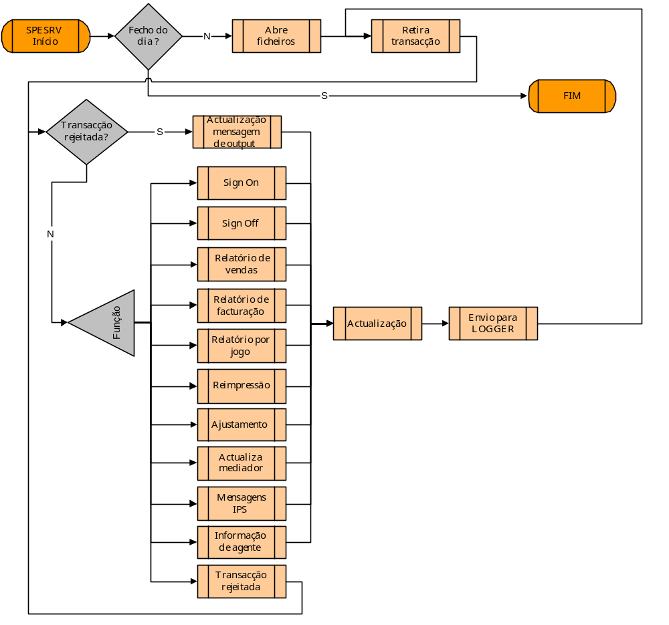

Slide 47
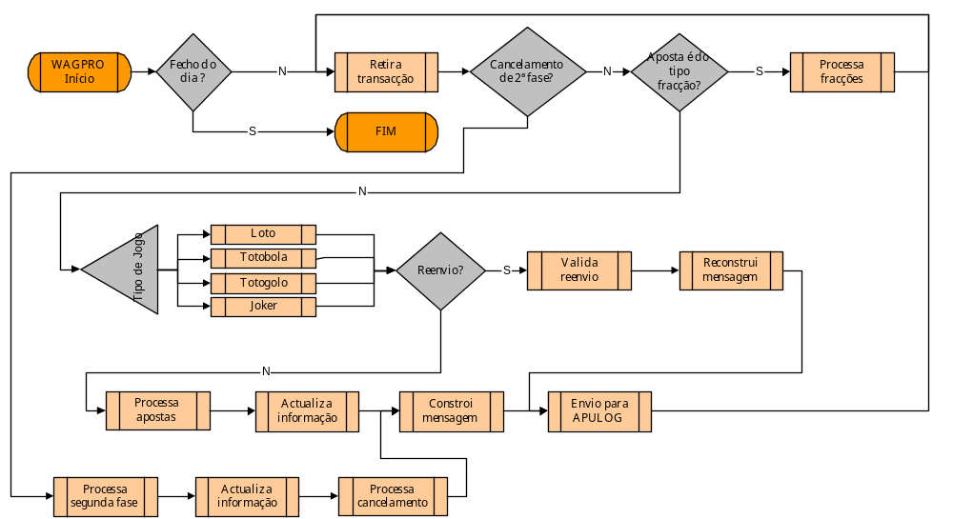

Slide 48
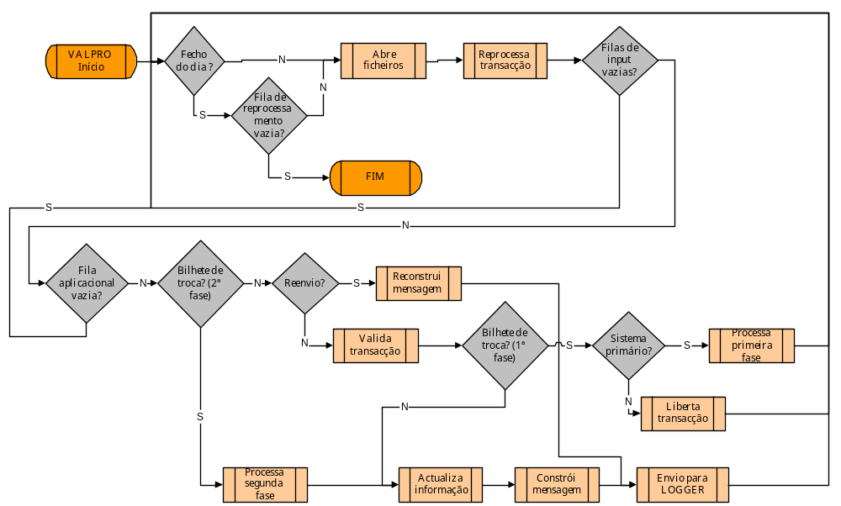

Slide 49
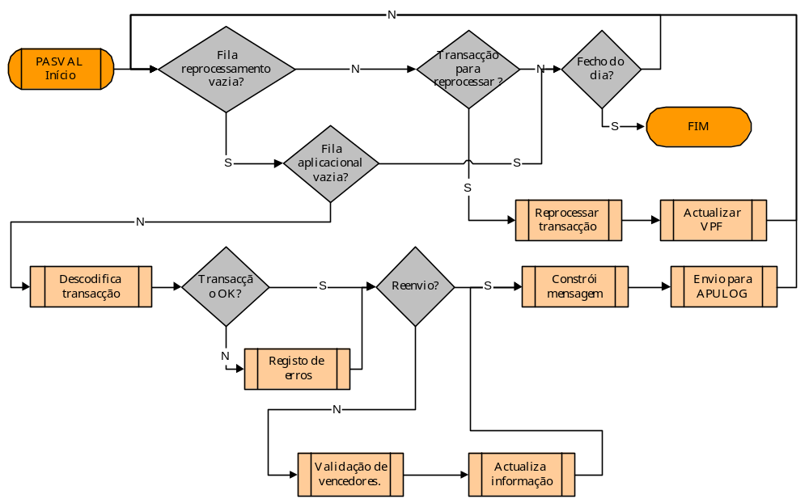

Slide 50
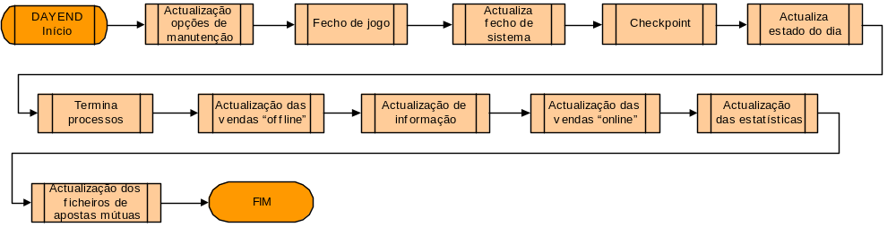

Slide 51
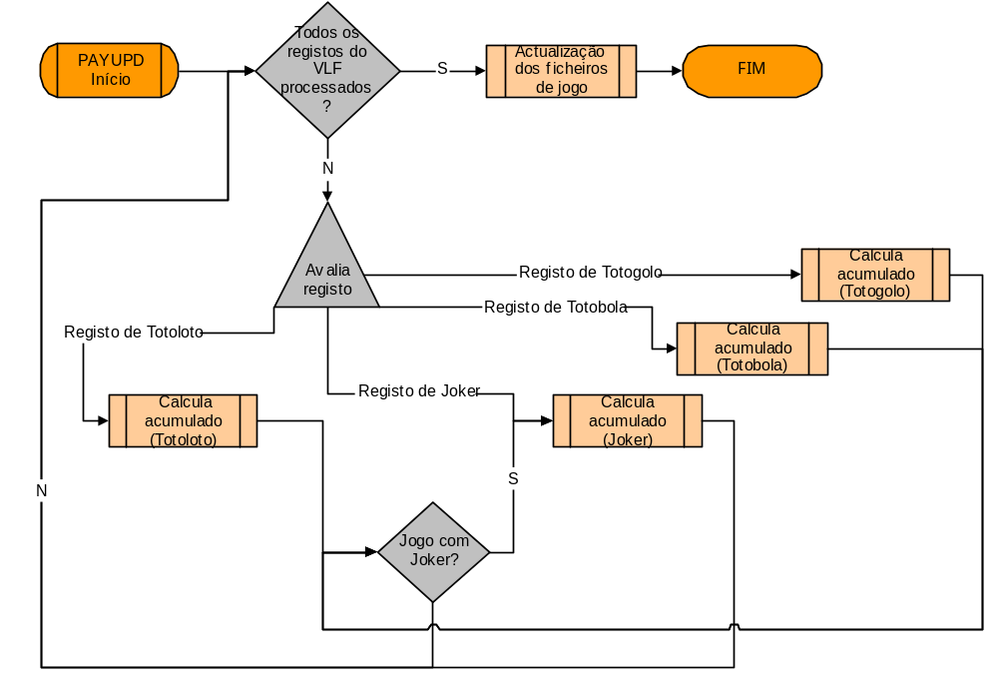

Slide 52
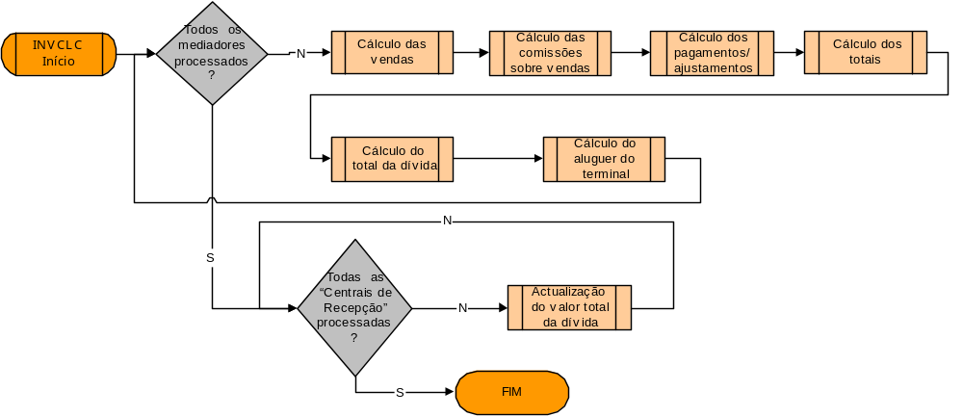

Slide 53
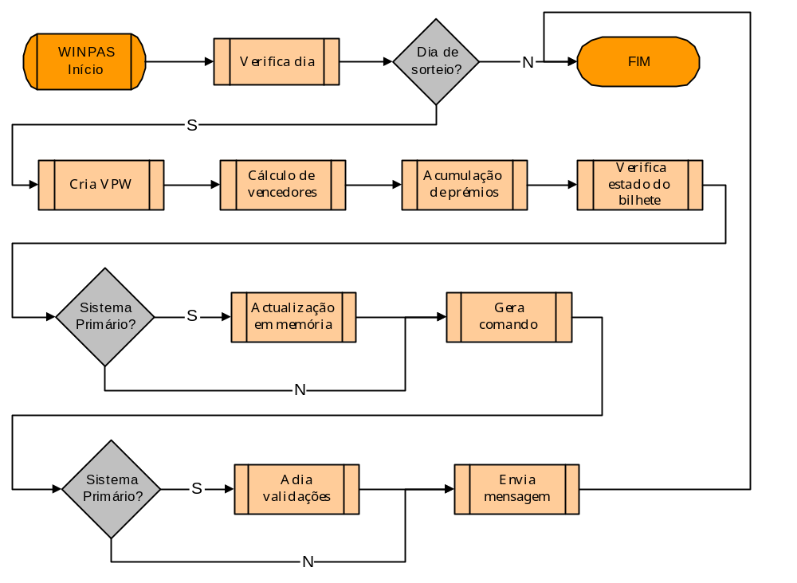

Slide 54
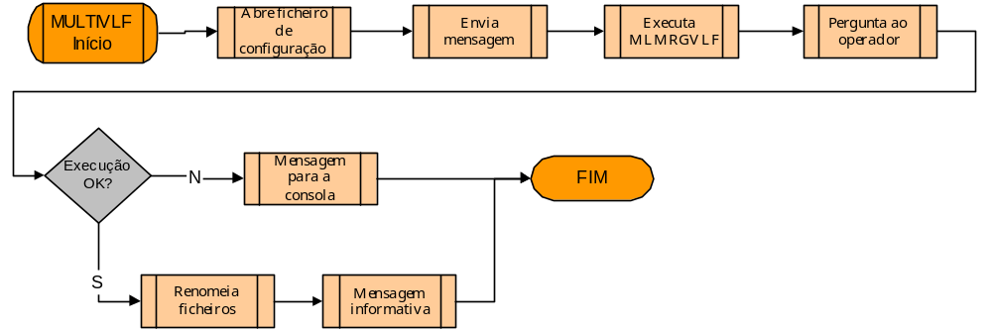

Slide 55
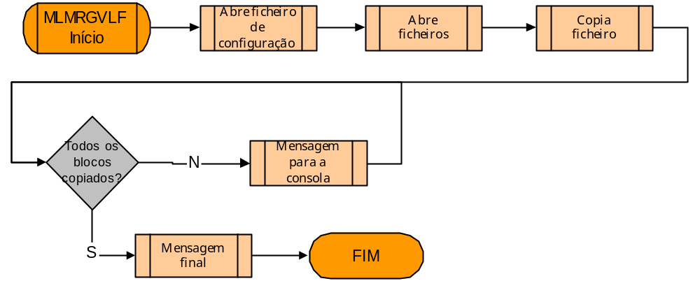

Slide 56


Slide 57
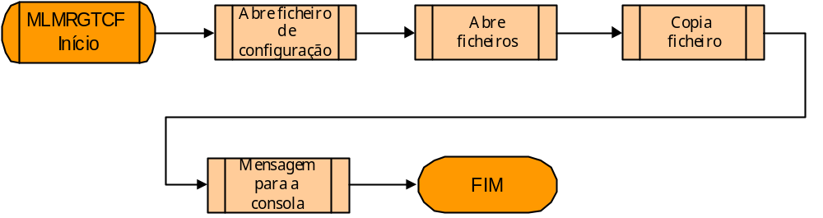

Slide 58
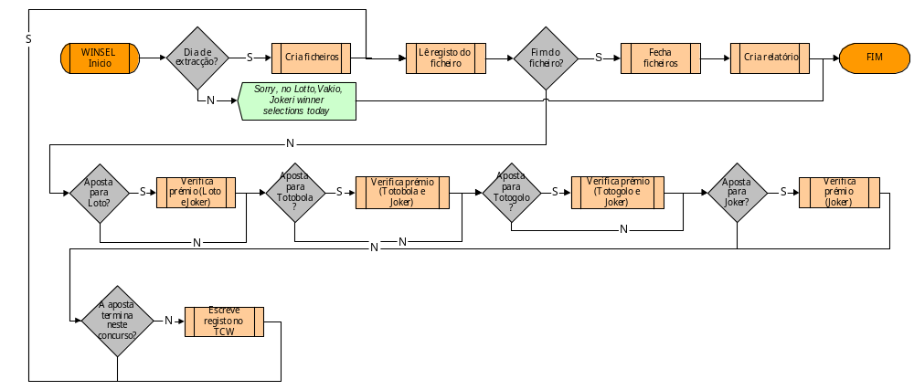

Slide 59
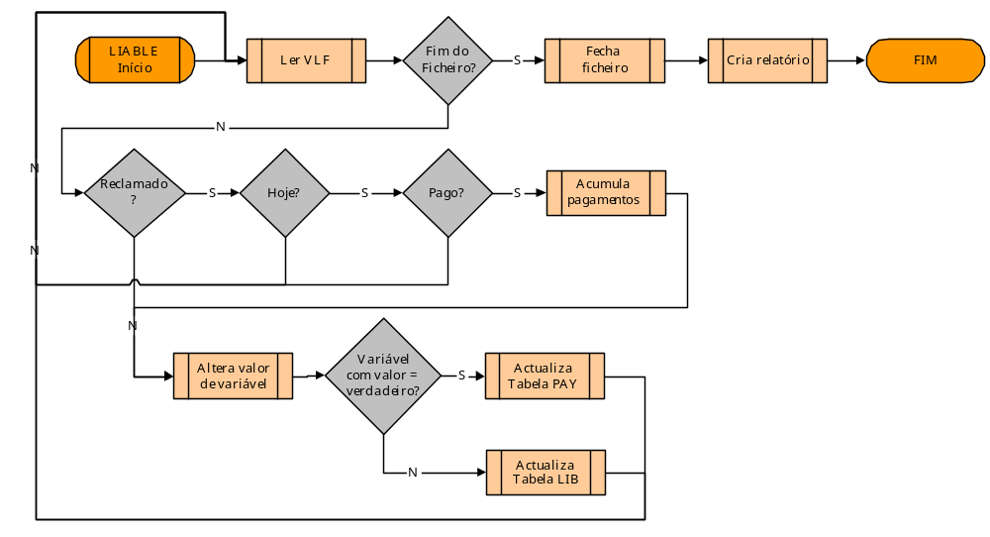

Slide 60
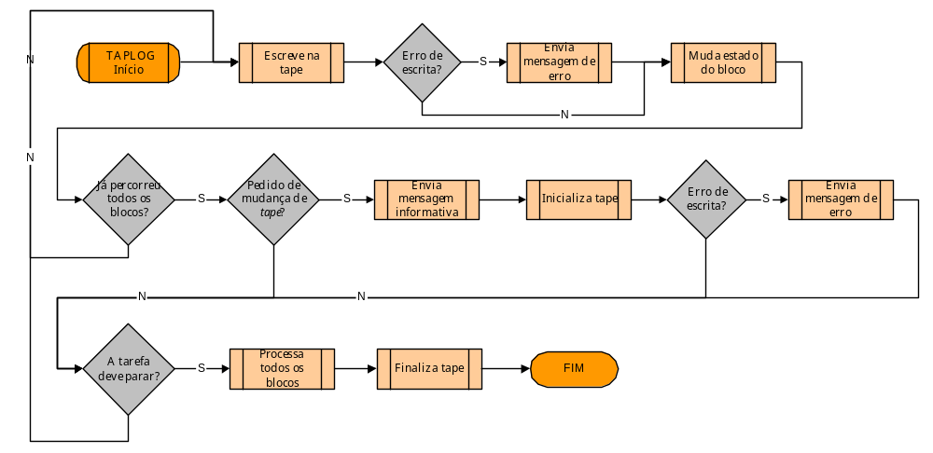

Slide 61
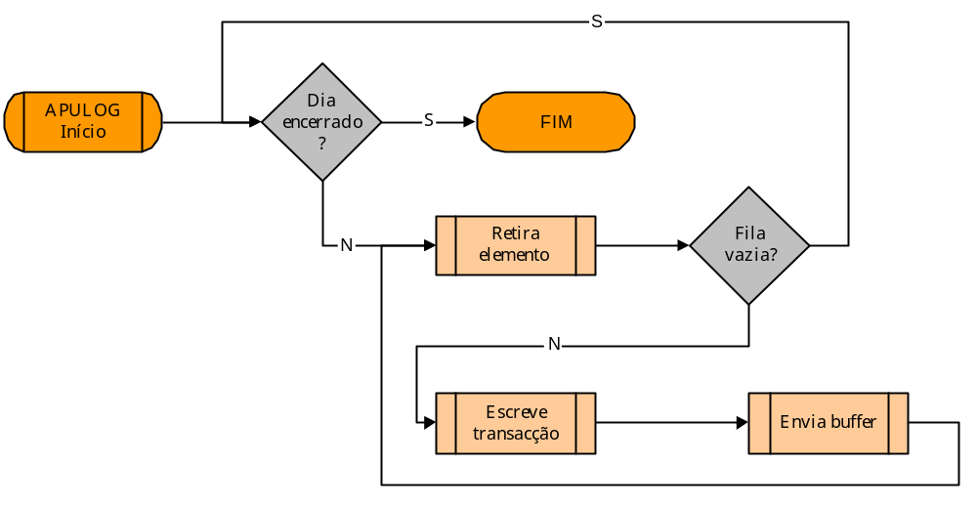

Slide 62
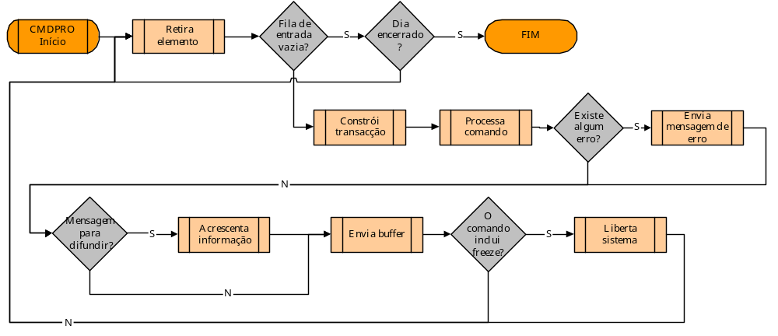

Slide 63
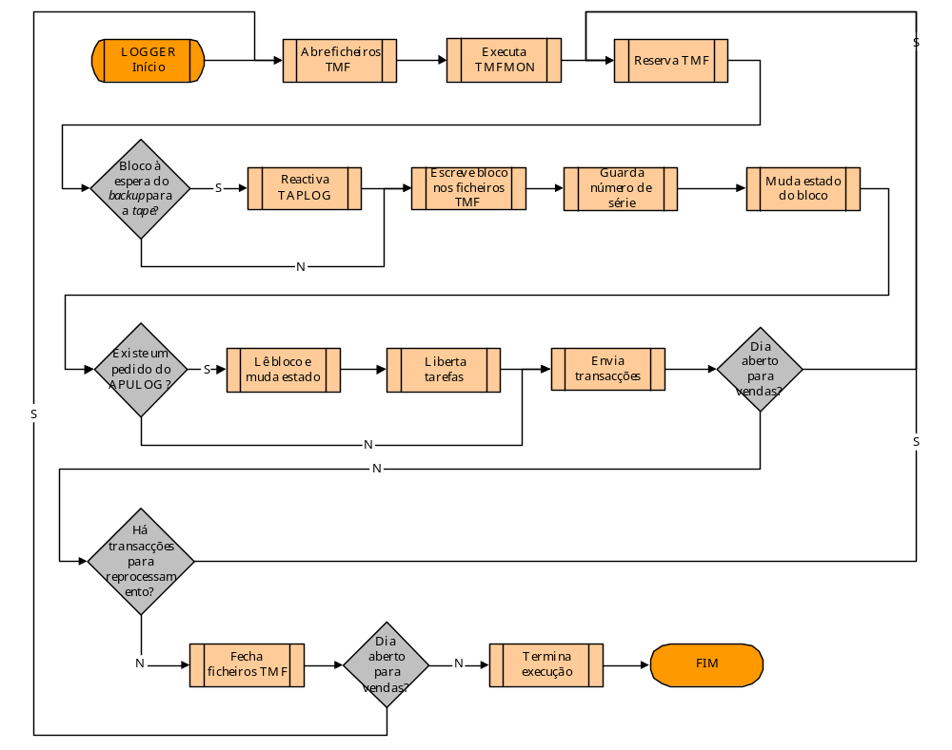

Slide 64
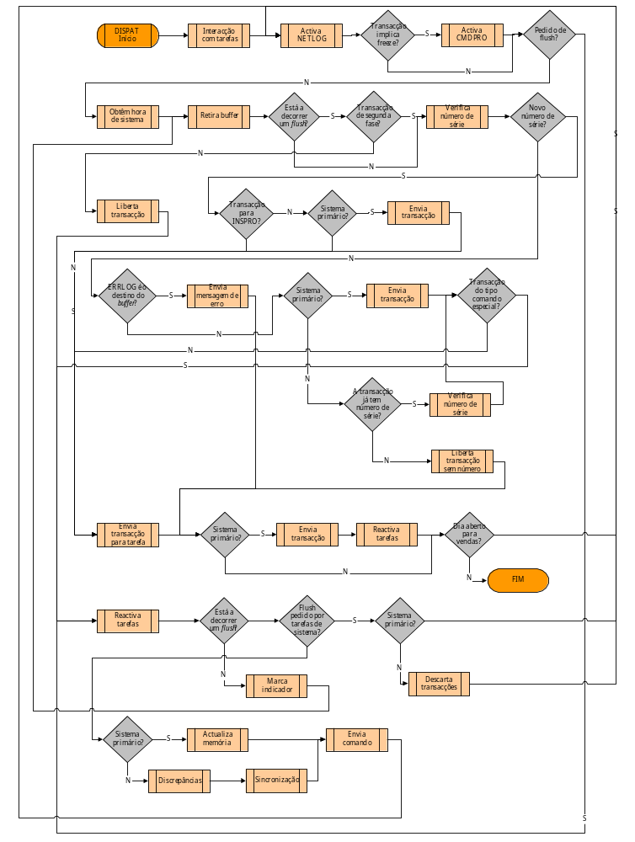

Slide 65
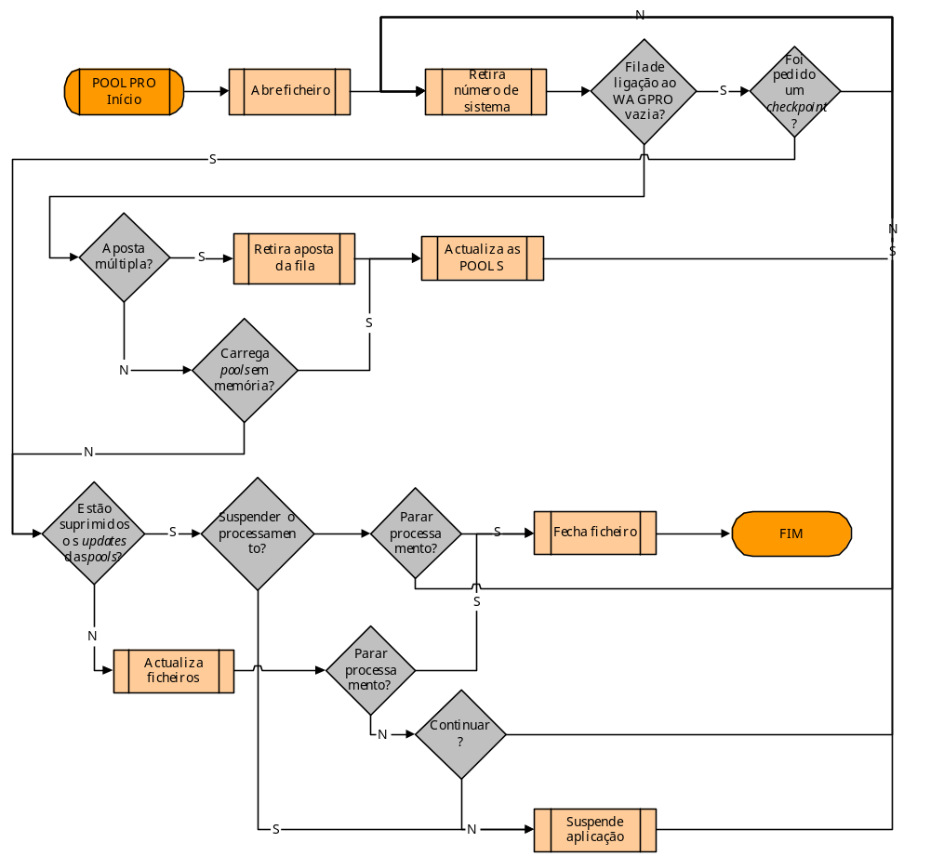

Slide 66
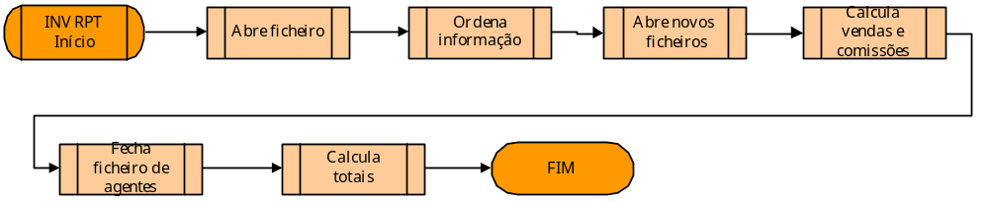

Slide 67
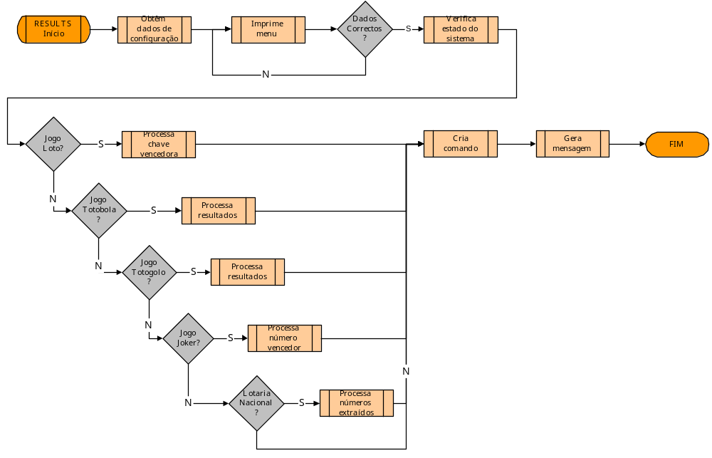

Slide 68
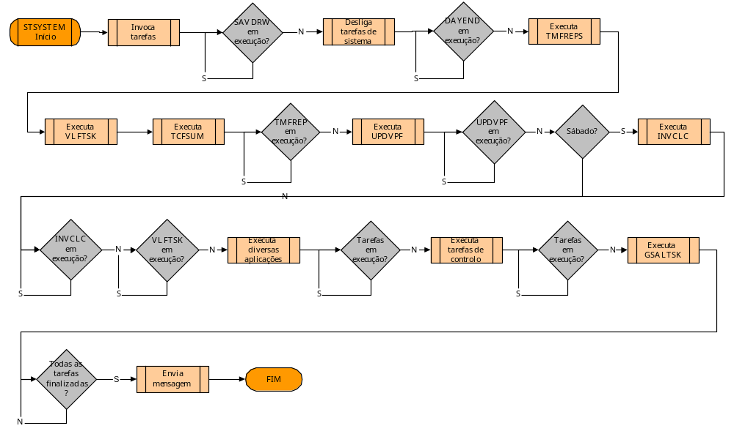

Slide 69


Slide 70


